Slide 1
اتوماتاي يادگير
درس شبکه های پیچیده پویا
دانشگاه کاشان
سید مهدی وحیدی‌پور
با تشکر از دکتر علی محمد صغیری

Slide 2
فهرست مطالب
مقدمه
اتوماتاي يادگير
محيط
اتوماتاي يادگير ساختار ثابت
اتوماتاي يادگير ساختار متغير
الگوريتمهاي يادگيري
تیمی از آتوماتاهای یادگیر

Slide 3
تعريف
يادگيري: فرايندي كه براي تغيير در رفتار موجودات براي سازگاري با محيط ضروري است.
اتوماتاي يادگير: يك تصميم‌گيرنده كه در يك محيط [تصادفي] عمل مي‌كند و بر اساس پاسخي كه دريافت مي‌كند، استراتژي خود را براي انتخاب اقدام(عمل) بهنگام مي‌كند.
  مثال:
    محیط: شبکه کامپیوتری مورد بررسی
    پاسخ محیط: دریافت Ack
    اقدام اتوماتا: انتخاب یک مسیر برای ارسال داده در یک مسیر‌یاب

Slide 4
اتوماتاي يادگير
هدف از طراحي يك اتوماتاي يادگير تشخيص چگونگي انتخاب اقدام بر اساس تجارب گذشته (اقدام‌ها و پاسخ‌ها) است.
  دانش بسيار كمي درباره محيط وجود دارد.
  محيط ممكن است با گذشت زمان متغير باشد.
Notes:
For lewer level noise may not be the best solution
تعداد محدودي اقدام مي‌تواند در يك محيط اجرا شود.
هنگاميكه يك اقدام در محيط اجرا شد، محيط يك پاسخ تصادفي به آن مي‌‌دهد.
مطلوب ☺
نامطلوب ☹

Slide 5
محيط (1)
يادگيري در رويكرد مبتني بر اتوماتاي يادگير، بصورت تشخيص يك اقدام/عمل بهينه از ميان مجموعه اقدامهاي مجاز مي‌باشد.
  اين اقدام در يك محيط تصادفي اِعمال مي‌شود.
  محيط با توليد يك خروجي به اقدام اعمال شده پاسخ مي‌دهد.

Slide 6
محيط (2)
يك سه تايي
α مجموعه ورودي‌هاي محيط (اقدامهاي اتوماتاهاي يادگير)
β مجموعه پاسخهاي محيط
c مجموعه احتمالهاي جريمه
  c_{i} احتمال دریافت پاسخ نامطلوب از محیط هنگامیکه اقدام i در محیط اعمال می‌شود.
Notes:
If c(i) is fixed no learning is needed!

Slide 7
محيط: مجموعه پاسخها
β_{i} ها -پاسخ محيط- اگر:
  دودويي باشد: 0 (مطلوب) و 1(نامطلوب): محيط مدل P
    β={0,1}
  تعداد محدود، در بازه [1، 0] باشد: محيط مدل Q
    مانند β={0,1/4,1/2,3/4,1}
  يك مقدار تصادفي در بازه [1، 0] باشد: محيط مدل S
    β=[0,1]

Slide 8
محيط: مجموعه جريمه‌ها
اگرc_{i} ها ثابت و مشخص باشد؟
  نيازي به يادگيري نيست!
  اقدام بهينه=اقدامي با كمترين احتمال جريمه
مسائلی کهc_{i} ها ناشناخته هستند مورد نظر می‌باشند.

Slide 9
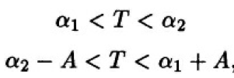
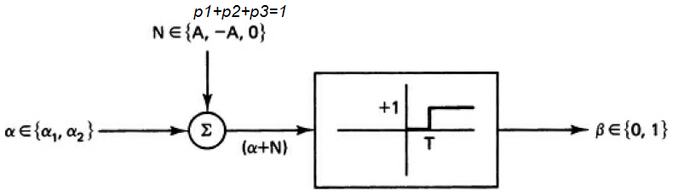
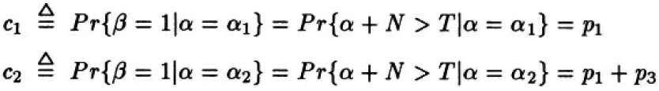
مثال
انتخاب مسیر، انتخاب رستوران
انتصاب فردی در يک مقام
کانال همراه با نویز

Slide 10
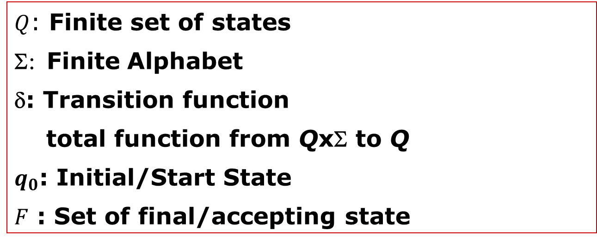
اتوماتای قطعی متناهی DFA (1)

Slide 11
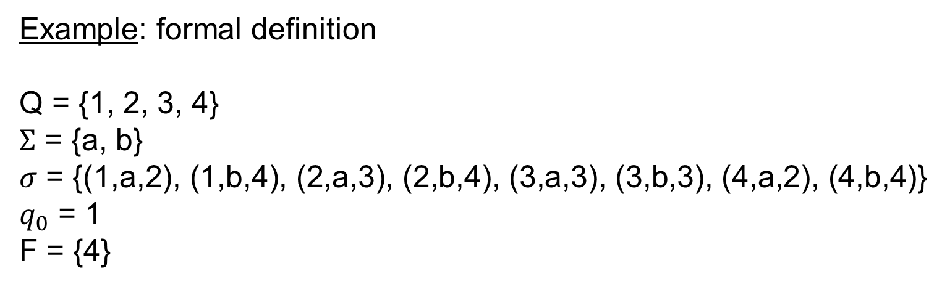
اتوماتای قطعی متناهی DFA (2)
a
a
2
3
a,b
1
a
b
b
4
b

Slide 12
اتوماتای يادگير
Φ = {Φ₁, Φ₂,..., Φ_{s}}
α = {α₁, α₂,..., α_{r}}
β = {β₁, β₂,..., β_{m}}or{a,b}
F(.,.) : Φ* β →Φ
G(.) : Φ→ α (State-Output)
مجموعه وضعيتهاي داخلی اتوماتا
مجموعه اقدامها
مجموعه وروديهاي محيط
تابع انتقال وضعيت
تابع خروجي

Slide 13


دسته‌بندی‌ اتوماتا: قطعی و تصادفی
اتوماتاي قطعي (Deterministic):
  اگر F و G نگاشتهاي قطعي باشند.
  با اطلاع از وضعیت فعلی اتوماتا و ورودی اتوماتا (پاسخ محیط)، وضعیت بعدی اتوماتا و اقدام آن مشخص می‌باشد.

Slide 14
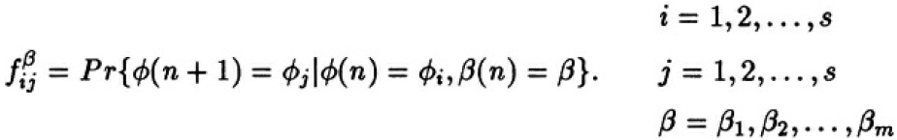

دسته‌بندی‌ اتوماتا: قطعی و تصادفی
اتوماتاي تصادفي (Stochastic):
  اگر F يا G تصادفي باشند.
  با اطلاع از وضعیت فعلی اتوماتا و ورودی اتوماتا (پاسخ محیط)، فقط احتمال وضعیت بعدی اتوماتا و اقدام آن مشخص می‌باشد.

Slide 15
دسته‌بندی‌ اتوماتا: ساختار ثابت و متغیر
  f_{ij}^{β} : احتمال اینکه اتوماتا با دریافت پاسخ β از وضعیت φ_{i} به وضعیت φ_{j} برود.
  g_{ij} : احتمال اینکه وضعیت φ_{i} مطابق با اقدام α_{j} باشد.
اتوماتاي ساختار ثابت:
  اگر احتمال تغيير حالت f_{ij}^{β} و احتمال انتخاب اقدام g_{ij} ثابت باشد.
اتوماتاي ساختار متغير:
  اگر احتمال تغيير حالت f_{ij}^{β} و احتمال انتخاب اقدام g_{ij} متغير باشد.

Slide 16
اتوماتاي ساختار ثابت
L2N2
G2N2
Krinsky
Krylov

Slide 17
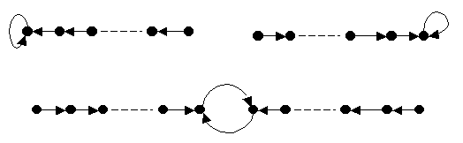
اتوماتاي L_{2N,2}
داراي 2N وضعيت و 2 اقدام مي‌باشد.
زماني كه تعداد جريمه‌ها بيشتر از پاداش‌ها مي‌گردد، اقدام ديگر را انتخاب مي‌كند.
اقدام 1
اقدام 2
N
1
N+1
2N
پاداش
β =0
جريمه
β =1

Slide 18
G_{2N,2}
بعد از يك تغيير اقدام، براي تغيير مجدد نياز به n پاسخ نامطلوب است.
اقدام 1
اقدام 2
N
1
N+1
2N
پاداش
β =0
جریمه
β =1
1
2
3
N-1
N
2N
2N-1
N+3
N+2
N+1

Slide 19
Krinsky
براي تغيير وضعيت نياز به n پاسخ نامطلوب است.
پاداش
β =0
1
2
3
N-1
N
2N
2N-1
N+3
N+2
N+1
اقدام 1
اقدام 2
N
1
N+1
2N
جريمه
β =1
مانند L2,N2

Slide 20
Krylov
هنگاميكه اتوماتا در وضعيت i با يك پاسخ نامطلوب مواجه شد با احتمال 0.5به i+1 و با احتمال0.5 به وضعيت i-1 منتقل مي‌شود.
پاداش
β =0
مانند L_{2,N2}
1
2
N-1
N
2N
2N-1
N+2
N+1
0.5
0.5
0.5
0.5
0.5
0.5
0.5
جریمه
β =1
1
2
N-1
N
2N
2N-1
N+2
N+1

Slide 21
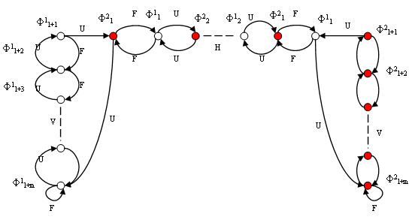
Ponomarev

Slide 22
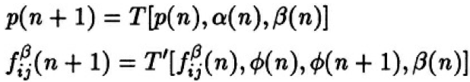
اتوماتاي يادگير ساختار متغير
تابع G با بردار احتمال و تابع F نيز با الگوريتم يادگيري جايگزين شده‌اند.
اگر LA عمل iام را در مرحله n ام انتخاب كند وپاسخ مطلوب از محيط دريافت نمايد، احتمال p_{i}(n) افزايش و ساير احتمالها كاهش مي‌يابد.
براي پاسخ نامطلوب p_{i} (n) كاهش و ساير احتمالها افزايش مي‌يابد.
در هر حال،‌تغييرات بگونه‌اي صورت مي‌پذيرد كه حاصل جمع تمام p_{i} (n) ها همواره برابر با 1 است.

Slide 23
الگوریتم یادگیری
الف- پاسخ مطلوب از محيط β(n)=0
ب- پاسخ نامطلوب از محيط β(n)=1
Notes:
توابع و دو تابع غير منفي هستند كه بترتيب توابع پاداش و جريمه ناميده مي‌شوند

Slide 24
الگوريتم يادگيري خطي (محیط مدلP)
الف- پاسخ مطلوب از محيط β(n)=0
ب- پاسخ نامطلوب از محيط β(n)=1
a پارامتر پاداش و b پارامتر جريمه
اگر a و b با هم برابر باشند، الگوريتم را L_{RP} مي ناميم.
اگر b از a خيلي کوچکتر باشد، الگوريتم را L_{RεP} مي ناميم.
اگر b مساوي صفر باشد. الگوريتم را L_{RI} مي نامند.

Slide 25
الگوريتم يادگيري خطي (محیط مدلS)
محیط مدلS

Slide 26
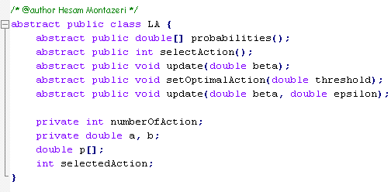
LA

Slide 27
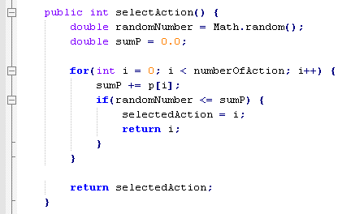
Select Action

Slide 28
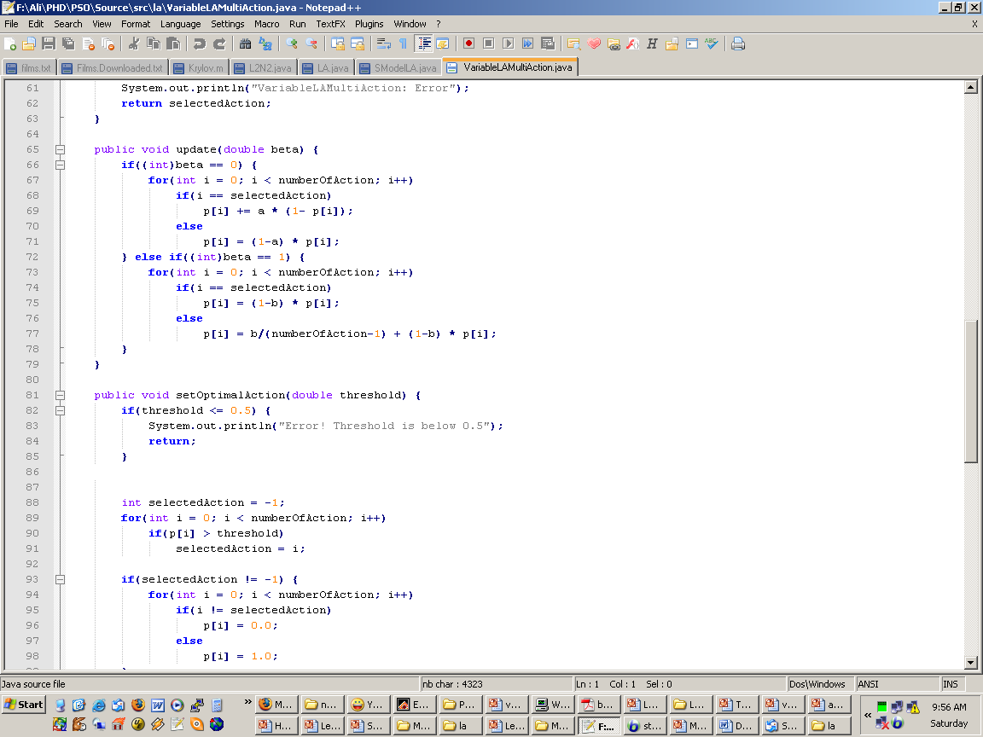


Update

Slide 29
معیارهای رفتار اتوماتای یادگیر(1)
میانگین جریمه‌ دریافت شده توسط اتوماتا
  c_{i} احتمال جريمه متناظر با اقدام α_{i}
در یک اتوماتای شانسی محض

Slide 30
معیارهای رفتار اتوماتای یادگیر(2)
اتوماتای یادگیر مصلحت اندیشexpedient :
  اگر
اتوماتای یادگیر مصلحت اندیش مطلقAbsolutely expedient :

Slide 31
معیارهای رفتار اتوماتای یادگیر(3)
اتوماتای یادگیر بهینهOptimal :
  اگر
  مناسب در یک محیط ایستا stationary
اتوماتای یادگیر ε-Optimal :
  اگر
  مناسب در یک محیط غیرایستا non-stationary

Slide 32
  f_{ij}^{β} : احتمال اینکه اتوماتا با دریافت پاسخ β از وضعیت φ_{i} به وضعیت φ_{j} برود.
  g_{ij} : احتمال اینکه وضعیت φ_{i} مطابق با اقدام α_{j} باشد.

Slide 33
احتمال اینکه اتوماتا در یک حالت مشخص باشد:

Slide 34
احتمال انتخاب اقدام i‌ در زمان n

Slide 35
اتوماتای L_{2,2}

Slide 37
Extensions of L_{2,2}

Slide 39
اتوماتاي يادگير با اقدامهاي متغير
در لحظه اقدام خود را فقط از يك زير مجموعه غير تهي v(n) از اقدامها كه اقدامهاي فعال ناميده مي‌شوند انتخاب مي‌كند.
  انتخاب زیر مجموعه v(n) توسط يك عامل خارجي و بصورت تصادفي انجام مي‌شود.
براي انتخاب يك اقدام در زمان ، ابتدا مجموع احتمال اقدامهاي فعال خود K(n) را محاسبه مي‌كند و سپس بردارp^(n) را مطابق رابطه زیر محاسبه مي‌كند.
اتوماتای یادگیر يك اقدام از مجموعه اقدام‌هاي فعال خود را بصورت تصادفي و مطابق بردار احتمال انتخاب كرده و بر محيط اعمال مي‌كند. پس از دريافت پاسخ محيط، اتوماتا بردار p^(n) را بهنگام می‌کند.
  الف- پاسخ مطلوب از محيط
  ب- پاسخ نامطلوب از محيط
سپس بردار p(n) بهنگام می‌شود.

Slide 40
الگوریتم یادگیری Pursuit (1)
مشابه با الگوریتم LRI با این تفاوت که:
  در LRI بردار احتمال در جهت اقدامی که در آخرین گام پاداش دریافت کرده حرکت داده می‌شود.
  در Persuit بردار احتمال در جهت اقدامی که بیشترین تخمین برای دریافت پاداش دارد، حرکت داده می‌شود.

Slide 41
الگوریتم یادگیری Pursuit (2)
a(n) = a_{i} و β(n) = [0, 1)
a(n) = a_{i} و β(n) = 1
  W_{i}(n) تعداد دفعاتی است که اقدام i پاداش گرفته است.
  Z_{i}(n) تعداد دفعاتی است که اقدام i انتخاب شده است.
که p_{k}(n) بیشترین تخمین دریافت پاداش d_{k} را دارد.

Slide 42
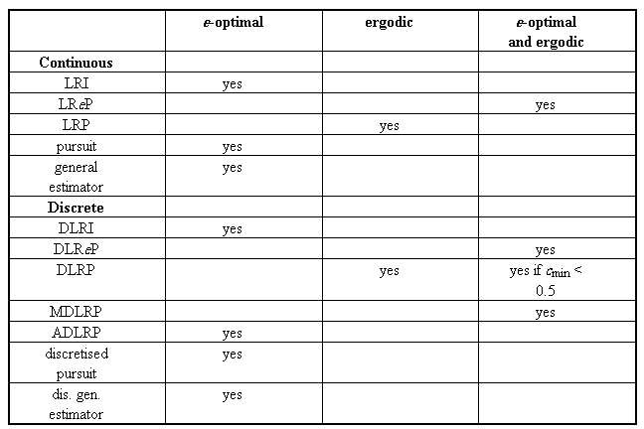

Slide 43
تیمی از اتوماتاهای يادگير
درس شبکه های پیچیده پویا
دانشگاه کاشان
سید مهدی وحیدی‌پور
با تشکر از دکتر علی مهدی اثنی‌عشری

Slide 44
انواع مختلف
یک تیم از LAs
ترکیب با گراف DLA
ترکیب با آتوماتای سلولی CLA و ICLA
ترکیب با الگوریتم های تکاملی CLA-Pso, CLA-EC
ترکیب با شبکه های پتری APN-LA
...

Slide 45
یک تیم از LA
هدف مشترک
اعمال اقدام به محیط محلی
دریافت پاداش/جریمه مشترک

Slide 46
اتوماتاي يادگير توزيع شده DLA
شبكه‌اي از اتوماتاي يادگير كه براي حل يك مساله خاص با يكديگر همكاري مي‌كنند.
  هر لحظه، يك اتوماتاي فعال
  تعداد اقدامهاي هر اتوماتا=تعداد اتوماتاي متصل
  انتخاب اقدام iام : فعال شدن iامين اتوماتاي متصل.

Slide 47
اتوماتاي يادگير توزيع شده (ادامه)
DLA : (A,E)

Slide 48
پيدا كردن كوتاهترين مسير در يك گراف تصادفي
گراف تصادفي
  تغيير وزن يالها با گذشت زمان
توالي اقدامهاي DLA = كوتاهترين مسير
  استفاده از اندازه مسير بدست آمده توسط DLA براي محاسبه پاسخ محيط (مطلوب يا نامطلوب)
  پاداش/جريمه براي مسير طي شده

Slide 49
پيدا كردن كوتاهترين مسير در يك گراف تصادفي(ادامه)
ايجاد يك DLA همريخت (isomorphic) با گراف مورد نظر
در مرحله kام:

Slide 50
پيدا كردن كوتاهترين مسير در يك گراف تصادفي(ادامه)

Slide 51
پيدا كردن كوتاهترين مسير در يك گراف تصادفي(ادامه)
شرط خاتمه الگوريتم
  رسيدن احتمال مسير (حاصلضرب احتمال انتخاب يالهاي يك مسير) به يك حد آستانه .
  بررسي تعداد مسيرهاي مشخص.

Slide 52
پيدا كردن كوتاهترين مسير در يك گراف تصادفي(ادامه)
الگوريتم LRI
جلوگيري از ايجاد دور
  اتوماتاي يادگير با تعداد اقدامهاي متغير
  غيرفعال كردن اقدام i در كليه اتوماتاها، هنگاميكه يك اتوماتا اقدام i خود را انتخاب مي‌كند.

Slide 53
مساله فروشنده دوره‌گرد پويا
تغيير وزن يالها
  نرخ تغييرات
DLA همريخت با گراف مساله
تغيير شرط پايان الگوريتم

Slide 54
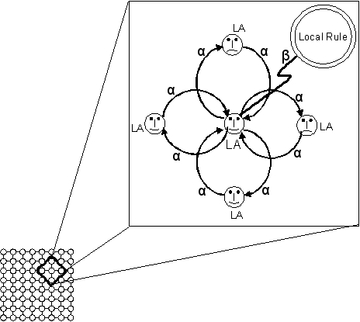
آتوماتای یادگیر سلولی CLA
ايده‌ي اوليه
ايده‌ي اصلي اتوماتاي يادگير سلولي استفاده از عمل انتخاب شده توسط اتوماتاي يادگير به عنوان حالت سلول در اتوماتاي سلولي مي‌باشد
مشكلات اتوماتاي سلولي
  تعيين فرم قطعي قوانين مورد نياز براي يك كاربرد خاص
  كارا نبودن در مدل‌سازي سيستم‌هاي نويزي و داراي عدم قطعيت
مشكل اتوماتاي يادگير
  سادگي بيش از حد ← به تنهائي قادر به حل بسياري از مسائل پيچيده نمي‌باشد
CA
LA
محيط سلولي
همسايگي
قوانين محلي
يادگيري عمل بهينه بر مبناي پاداش و جريمه
CLA
2
Notes:
Can we explore such patterns, and provide better services?

Slide 55
معرفي غيرفرمال
اتوماتاي يادگير سلولي
  اتوماتاي سلولي
  يك يا چند اتوماتاي يادگير در هر سلول
  حالت بعدي هر سلول بر اساس حالت فعلي سلول و سلول‌هاي همسايه تعيين مي‌شود
  قانون محلي تعيين مي‌كند كه عمل انتخاب شده توسط اتوماتاي يادگير در هر سلول بايد پاداش داده شود و يا جريمه شود
نحوه‌ي عملكرد
  در هر گام، اتوماتاي يادگير هر سلول يكي از عمل‏هاي خود را به صورت تصادفي و بر اساس بردار احتمال عمل‏ها انتخاب مي‌كند
  قانون محلي حاكم در هر سلول بر اساس عمل انتخابي اتوماتا و عمل انتخابي اتوماتون‏هاي سلول‌هاي همسايه، سيگنال تقويتي توليد مي‌كند
  سيگنال تقويتي باعث پاداش يا جريمه‌ي عمل انتخابي هر سلول مي‌شود
  گام‌هاي فوق تا زمان رسيدن به وضعيت نهائي تكرار مي‌شوند
LA_{j}
Local Rule
α
α
β
α
α
LA_{m}
LA_{l}
α
LA_{i}
α
α
α
LA_{k}
3

Slide 56
معرفي غيرفرمال
قوانين
  General
    And All
    Or All
    Cross
  Totalistic: وابسته به مجموع حالت‏هاي سلول‏هاي همسايه
  Outer-Totalistic: وابسته به مجموع حالت‏هاي سلول‏هاي همسايه و نيز حالت خود سلول
  Commutative: غير وابسته به مكان
4

Slide 57
معرفي فرمال
اتوماتاي يادگير سلولي به صورت 5 تائي تعريف مي‏شود
5

Slide 58
چند مثال
پردازش تصاویر
  تصویر: یک توری دو بعدی از نقاط
  نگاشت اتوماتای یادگیر سلولی به تصویر
    هر نقطه: یک سلول
    همسایگی سلول‏ها: وابسته به کاربرد
    هر سلول: یک اتوماتای یادگیر
    عمل‏های هر اتوماتای یادگیر: وابسته به کاربرد
      قطعه‏بندی تصاویر
        تعیین کلاس هر نقطه از تصویر
    قانون محلی: وابسته به کاربرد
      مشابهت کلاس تعیین شده با کلاس سلول‏های همسایه و نیز سطوح خاکستری
6

Slide 59
چند مثال
رنگ آمیزی گراف
  نگاشت اتوماتای یادگیر سلولی به گراف ICLA
    هر گره: یک سلول
    همسایگی سلول‏ها: همسایه های گره
    هر سلول: یک اتوماتای یادگیر با تعداد متغیر اقدام
      اگر همسایه ای رنگی انتخاب کرد از مجموعه اقدام حذف میشود.
    عمل‏های هر اتوماتای یادگیر: انتساب رنگ نود
    قانون محلی: وابسته به کاربرد
      مشابهت رنگ نود با رنگ همسایه هایش به عنوان جریمه
6

Slide 60
مرجع
K. S. Narendra and M. A. L. Thathachar, "Learning automata an introduction“, Courier Corporation, 2012.

